Slide 1
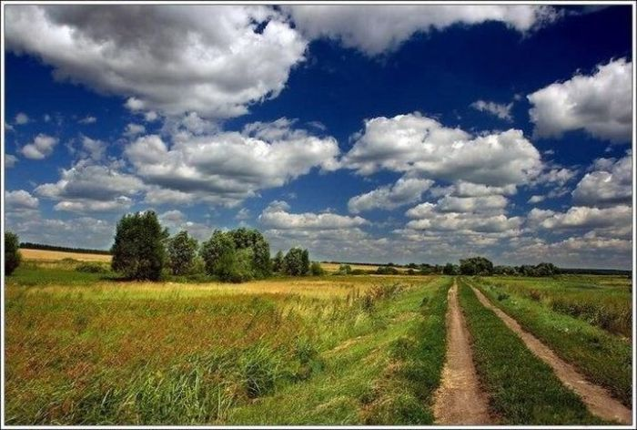
Методическое сопровождение системы работы по патриотическому воспитанию дошкольников через ознакомление с родным краем
Подготовила
старший воспитатель
Федорова И.В.

Slide 2
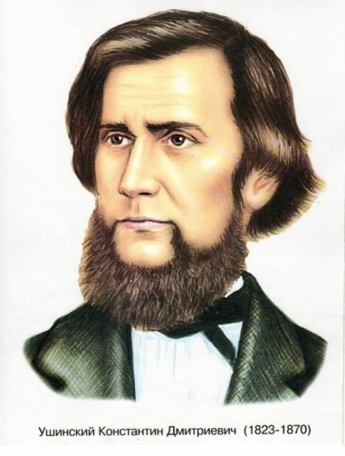
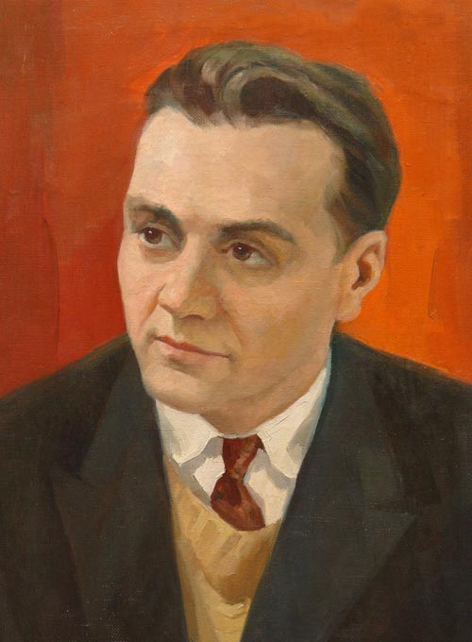
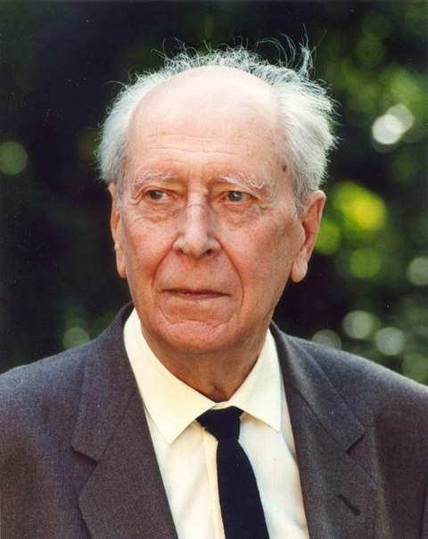
«Как нет человека без самолюбия, так нет человека без любви к Отечеству, и эта любовь дает воспитанию верный ключ к сердцу человека…».
К.Д.Ушинский
«Нельзя пробудить чувство Родины без восприятия и переживания окружающего мира. Пусть в сердце малыша на всю жизнь останутся воспоминания о маленьком уголке далекого детства. Пусть с этим уголком связывается образ великой Родины».
В. А. Сухомлинский
«Любовь к родному краю, родной культуре, родной речи начинается с малого - с любви к своей семье, к своему жилищу, к своему детскому саду. Постепенно расширяясь, эта любовь переходит в любовь к родной стране, к её истории, прошлому и настоящему, ко всему человечеству»
Д.С.Лихачев.

Slide 3
Нормативно-правовая документация
Конституция Российской Федерации
Государственная программа «Патриотическое воспитание граждан Российской Федерации на 2011–2015 годы»
Федеральный закон «Об образовании в Российской Федерации»
Концепция патриотического воспитания граждан Российской Федерации
Федеральные государственные образовательные стандарты дошкольного образования

Slide 4
Актуальность
Проблема патриотического воспитания и гражданского становления подрастающего поколения – одна из актуальных задач государства, общества и образовательных учреждений нашей страны.
Дошкольный возраст - важнейший период становления личности, когда закладываются основы патриотизма.
Решение задач патриотического воспитания возможно при условии постоянного повышения профессиональной компетентности педагога, творческой активности.
Система работы по патриотическому воспитанию предполагает активное взаимодействие ДОУ, родителей воспитанников и объектов социума.
Способствует формированию у дошкольников чувства патриотизма, любви к родному краю.
У 40% педагогов недостаточно знаний о родном крае,
60 % - не владеют современными методиками и технологиями

Slide 5
Цель: создание в ДОУ методического сопровождения системы работы по патриотическому воспитанию, которая позволит скоординировать деятельность всех участников образовательного процесса
Задачи:
Создание условий для повышения профессиональной компетентности педагогов в вопросах патриотического воспитания дошкольников
Внедрение инновационных форм работы в воспитательно-образовательный процесс ДОУ – «метод музейной педагогики»
Создание предметно-развивающей среды в группах для ознакомления дошкольников с родным краем
Приобщение родителей к деятельности ДОУ по патриотическому воспитанию.
Формирование сетевого взаимодействия с объектами социума для объединения усилий по патриотическому воспитанию

Slide 6
Этапы работы
Этапы | Задачи
I этап- информационно-аналитический | Изучение готовности педагогов к созданию в ДОУ системы работы с дошкольниками по патриотическому воспитанию через ознакомление с родным краем Изучение отношения родителей к проблеме Изучение литературы по теме Изучение предметно-пространственной среды
II этап -практический | Создание условий для повышения профессиональной компетентности педагогов в вопросах патриотического воспитания дошкольников Внедрение инновационных форм работы в воспитательно-образовательный процесс ДОУ – «метод музейной педагогики» Создание предметно-развивающей среды в группах для ознакомления дошкольников с родным краем Построение партнёрских взаимоотношений с семьями воспитанников , с объектами социума путём объединения усилий для воспитания патриотических качеств детей
III этап – итоговый | Проведение итогового мониторинга педагогов, родителей. Представление опыта работы Проведение анализа предметно-пространственной среды Определение результатов внедрения инновационных технологий

Slide 7
I этап –информационно-аналитический
Результаты анкетирования
Педагогов ДОУ
Родителей воспитанников ДОУ

Slide 8
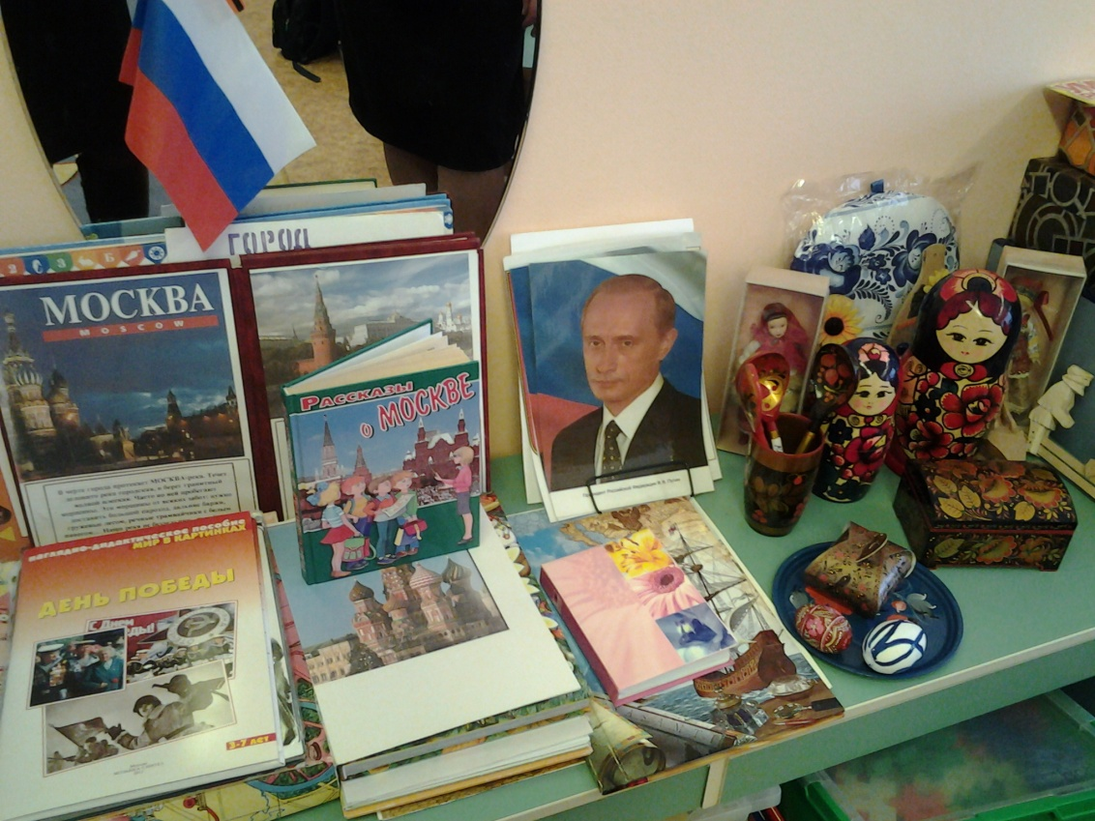
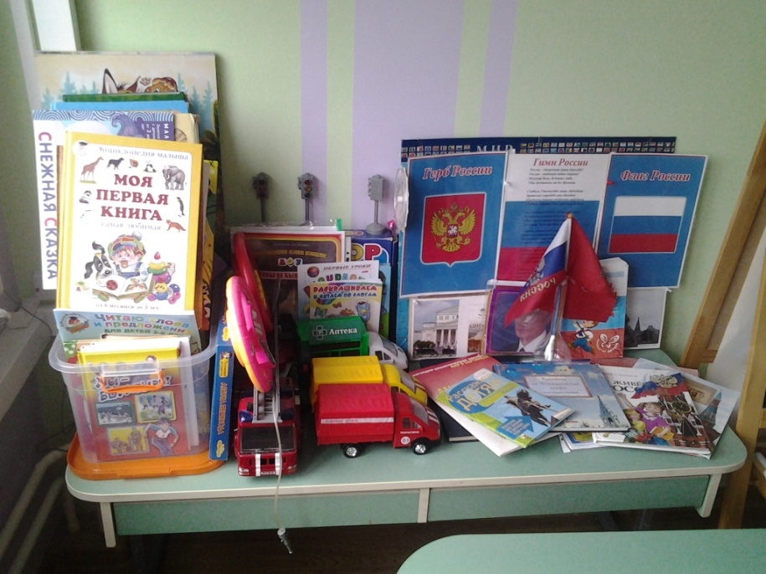



Изучение литературы
Изучение предметно-пространственной среды
Алёшина Н.В. «Патриотическое воспитание дошкольников»
Зеленова Н. Г., Осипова Л.Е. «Мы живём в России»
Маханёва М. Д. «Нравственно-патриотическое воспитание дошкольников»
Кондрыкинская Л.А. «С чего начинается Родина»
Н.Г. Комратова, Л.Ф. Грибова «Патриотическое воспитание детей 4-6 лет»
«Мой родной дом» под редакцией Оверчук Т. И.
Новицкая М.Ю. «Наследие»

Slide 9
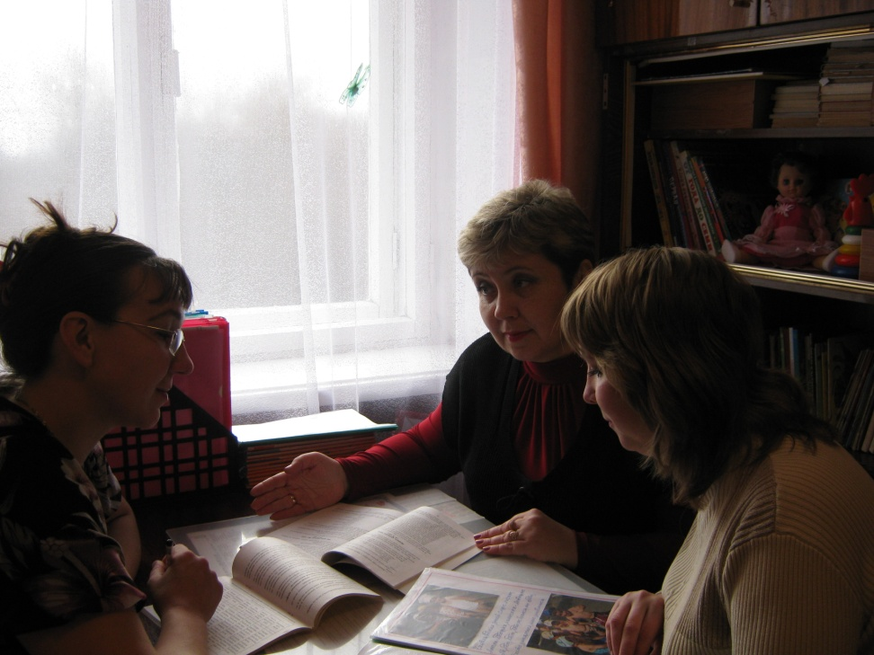
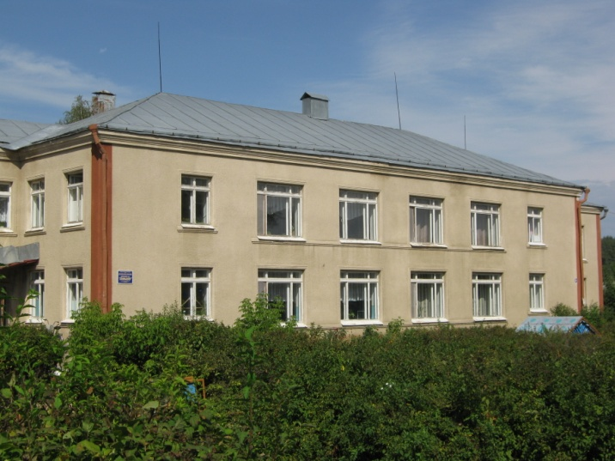
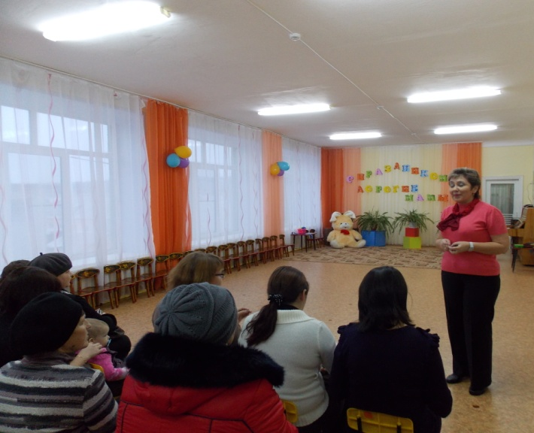
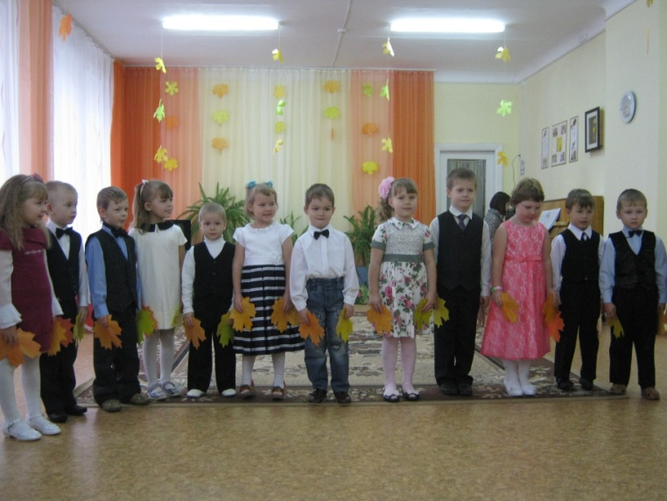
II этап – практический
Субъекты системы патриотического воспитания
ДОУ
Педагоги
Социум
Воспитанники
Родители

Slide 10
ФОРМЫ МЕТОДИЧЕСКОЙ РАБОТЫ
Семинары
Мастер - классы
Деловые игры
Открытые показы
Педагогический совет
Тематические выставки
Конкурсы
Методические часы
Банк идей
Круглые столы
Мозговой штурм
Творческие группы

Slide 11
Методическая работа
Семинар:
«Актуальные вопросы патриотического воспитания»
Консультации:
«Особенности патриотического воспитания дошкольников через ознакомление с родным краем»;
«Современные формы и методы патриотического воспитания дошкольников»»
« Семья – первая ступень патриотического воспитания»
Семинар-практикум:
«Ознакомление с достопримечательностями посёлка»
«Составление памятки для проведения экскурсии по знаменательным местам посёлка»
Методические рекомендации по составлению перспективного плана работы по патриотическому воспитанию
Открытые просмотры педагогической деятельности
«Взрослым и детям нужен мир на планете»
«Родной свой край люби и знай»
«Мастерская матрёшек» и др

Slide 12
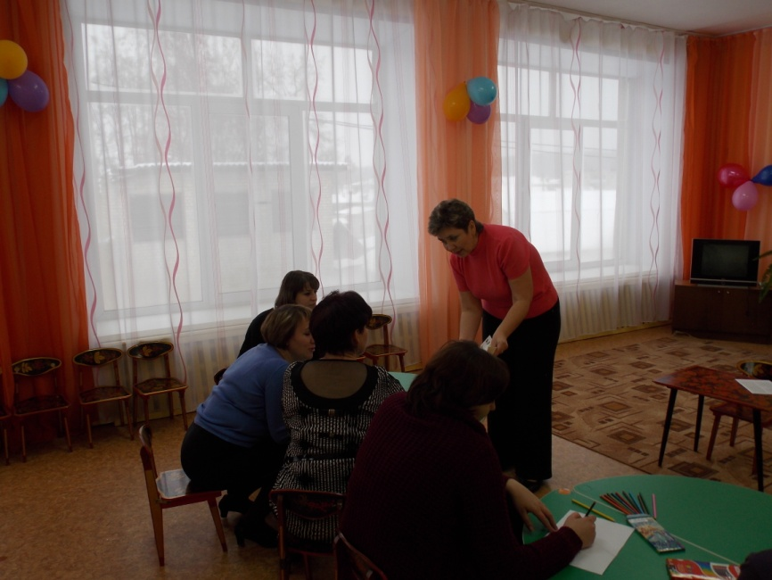
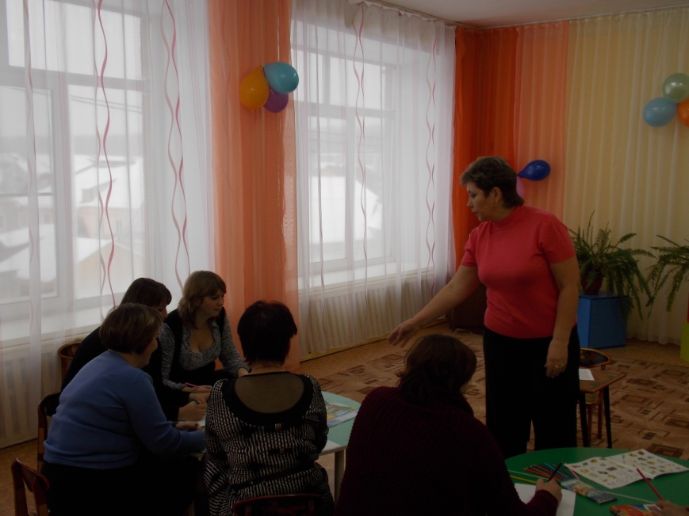
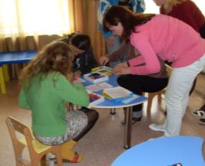
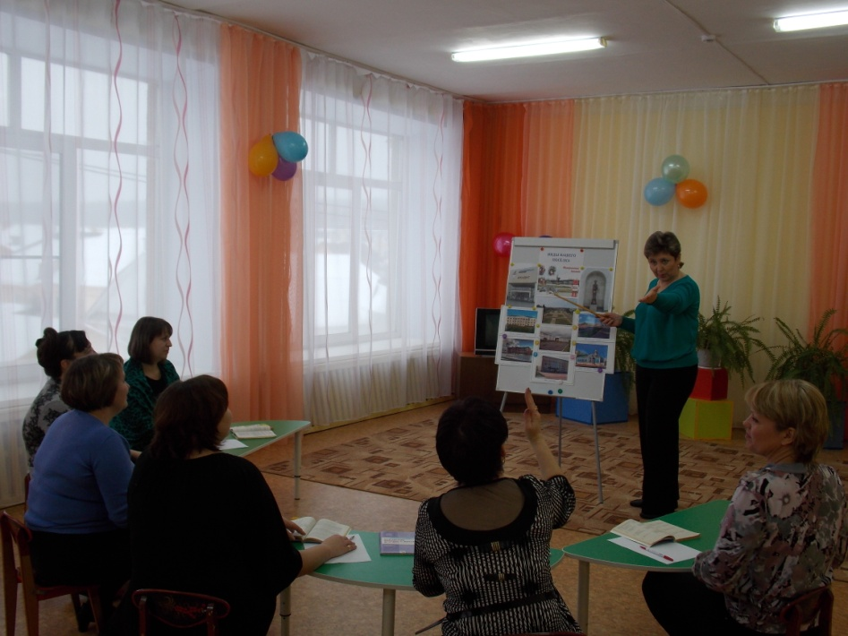
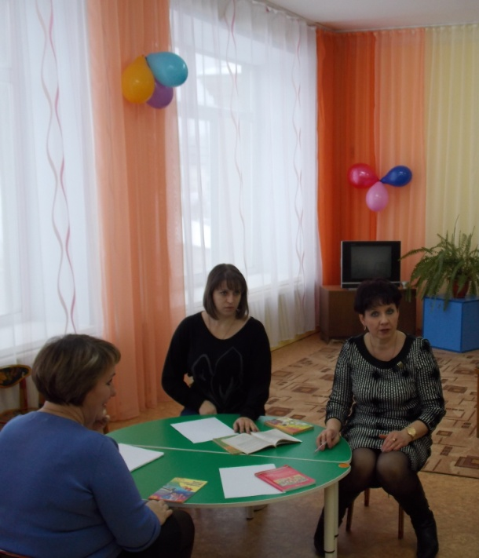
Фрагменты методической работы в ДОУ

Slide 13
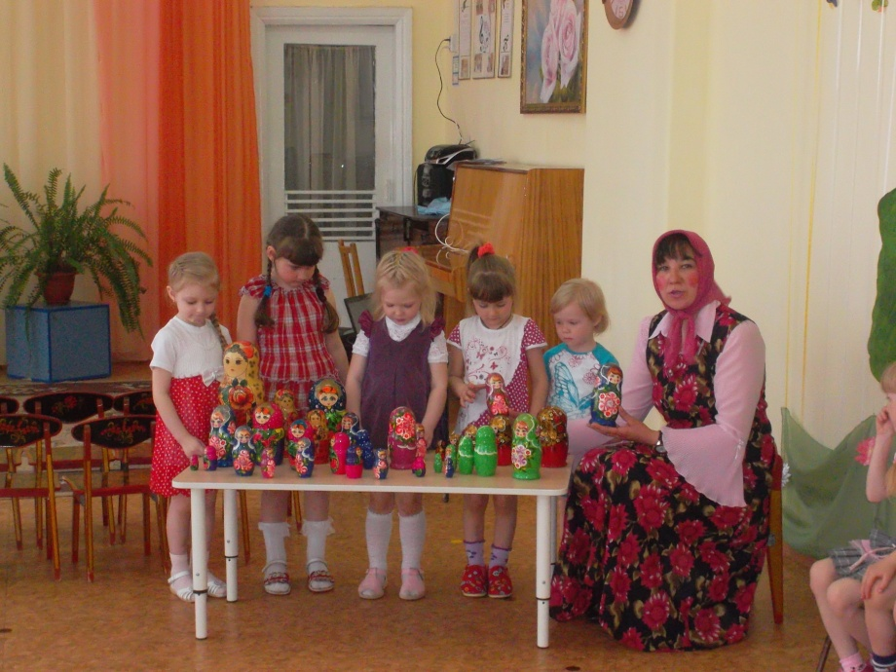
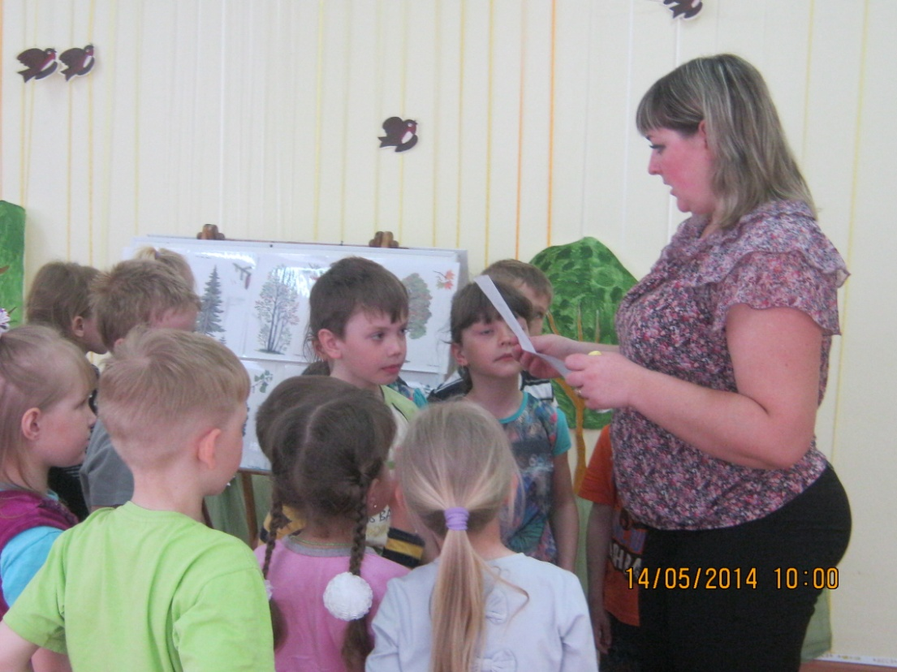
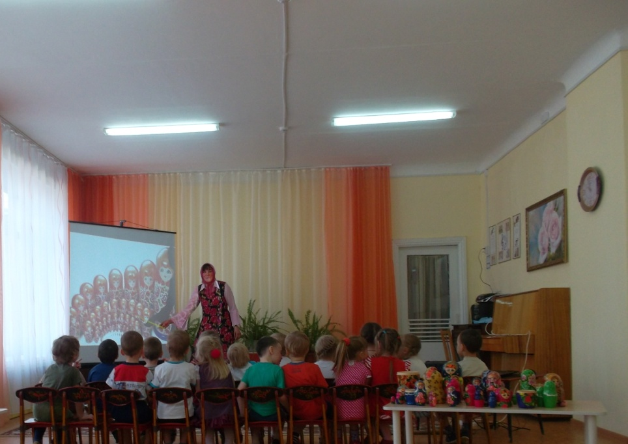
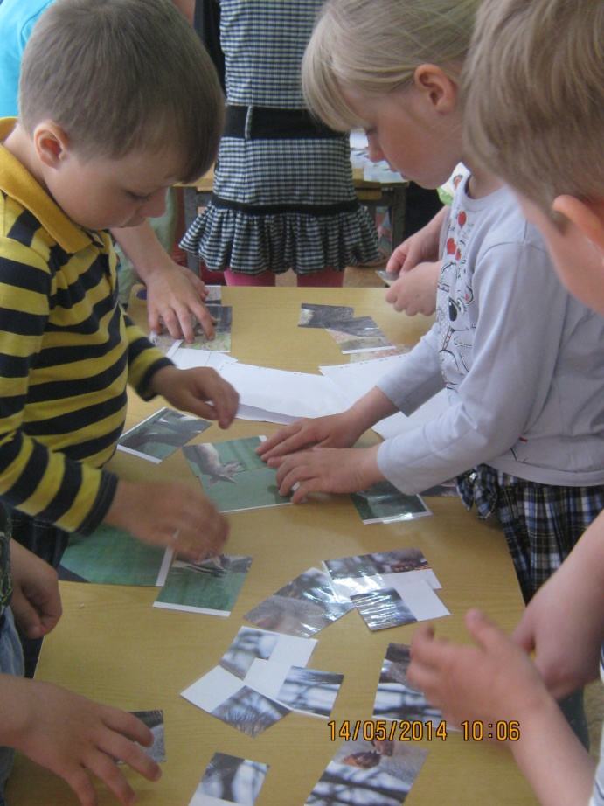
Открытые просмотры педагогической деятельности
«Мастерская матрёшек»
«Родной свой край люби и знай»

Slide 14
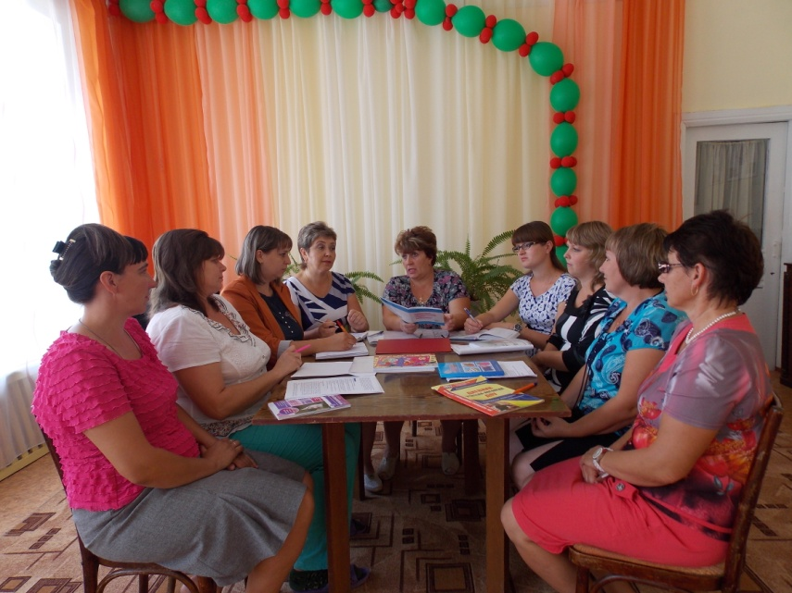
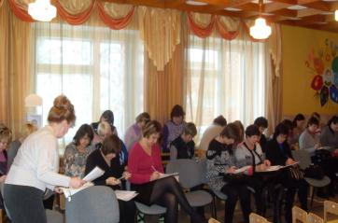
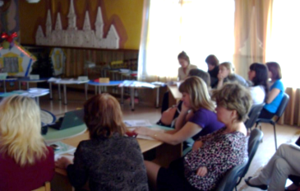
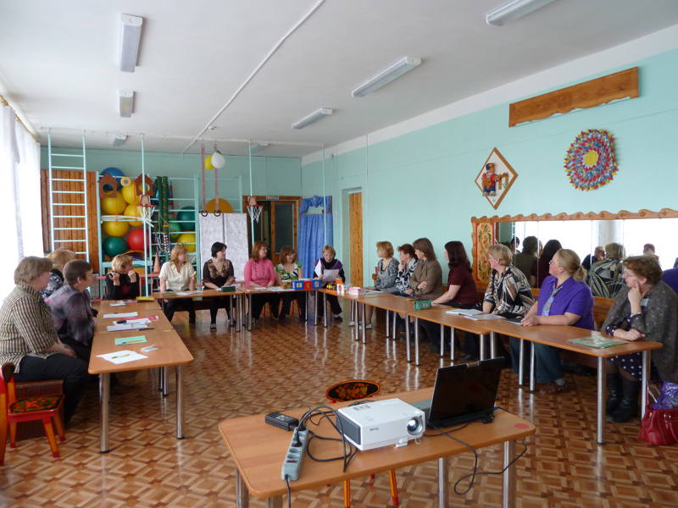
Педагогический совет
Районные методические объединения

Slide 15
Внедрение технологии «музейной педагогики» в воспитательно-образовательный процесс ДОУ
1. Семинары:
«Что такое музейная педагогика. Использование в образовательном процессе ДОУ».
«Патриотическое воспитание в системе музейной педагогики»
2. Практикум
«Мини-музей в ДОУ. Рекомендации по организации»
3. Консультации:
«Работа с родителями по формированию основ патриотизма у детей средствами музейной педагогики»
4. Деловая игра
«Критерии к подбору методов и приёмов работы в групповых мини-музеях»
5. Мозговой штурм
«Содержание группового мини-музея»
6. Смотр-конкурс мини-музеев
7. Разработка и защита педагогических проектов мини-музеев.
8. Педагогический совет «Использование музейной педагогики в формировании патриотических чувств у дошкольников»

Slide 16
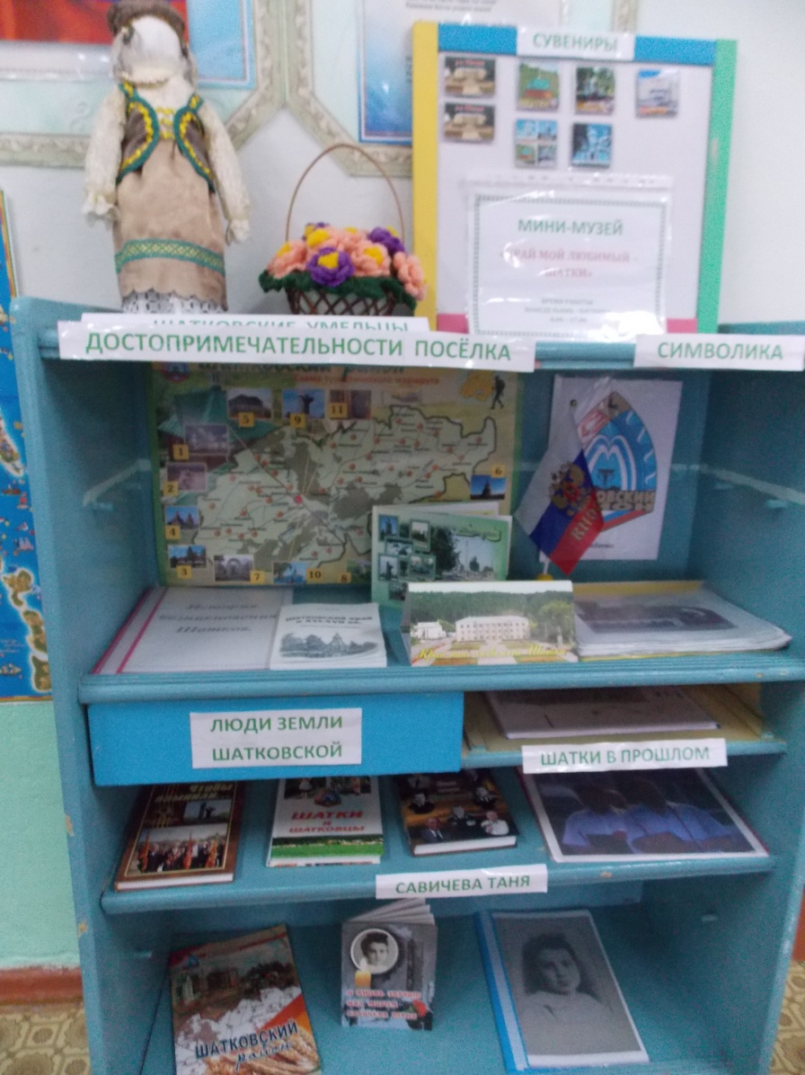
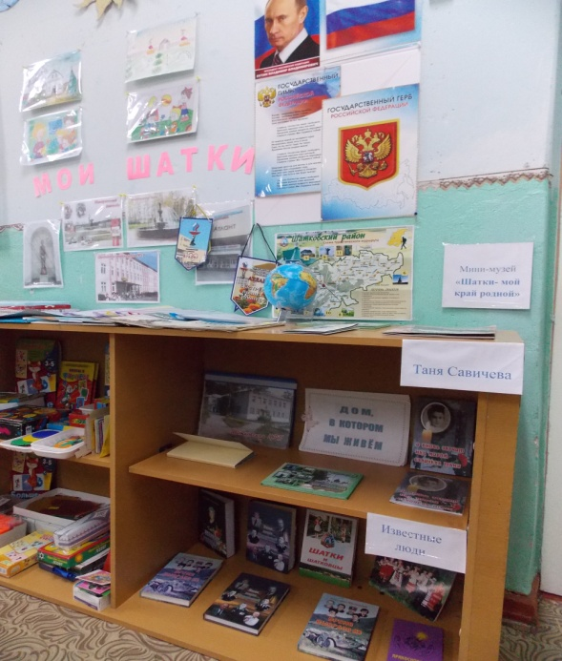
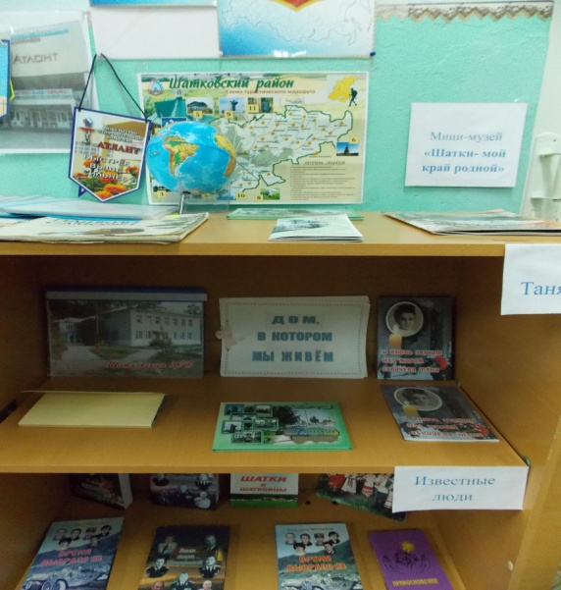
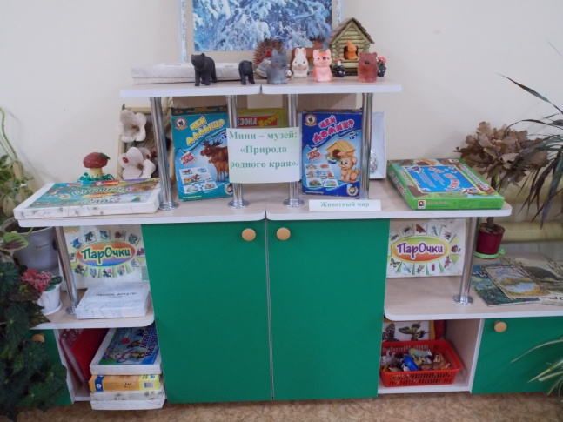
Мини-музей «Край наш любимый –Шатки»
Мини-музей «Шатки- мой край родной»
Мини-музей «Природа родного края»

Slide 17
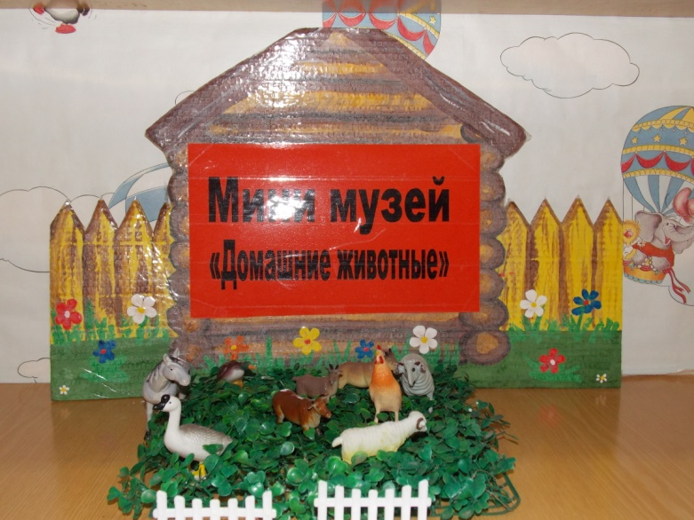
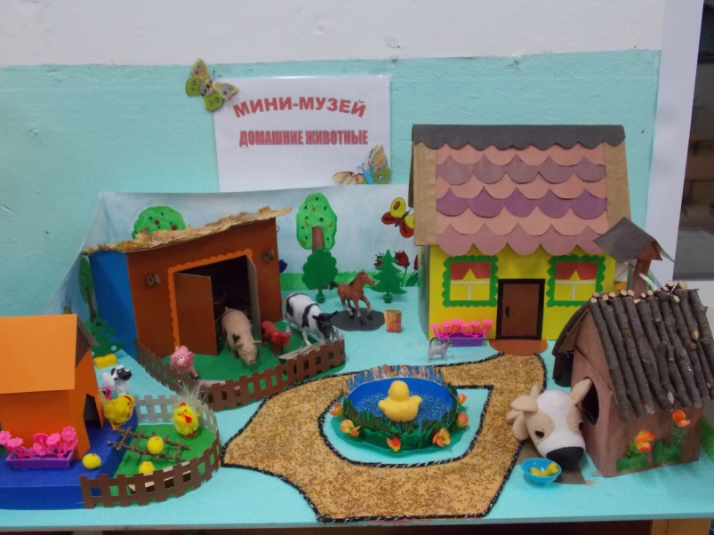
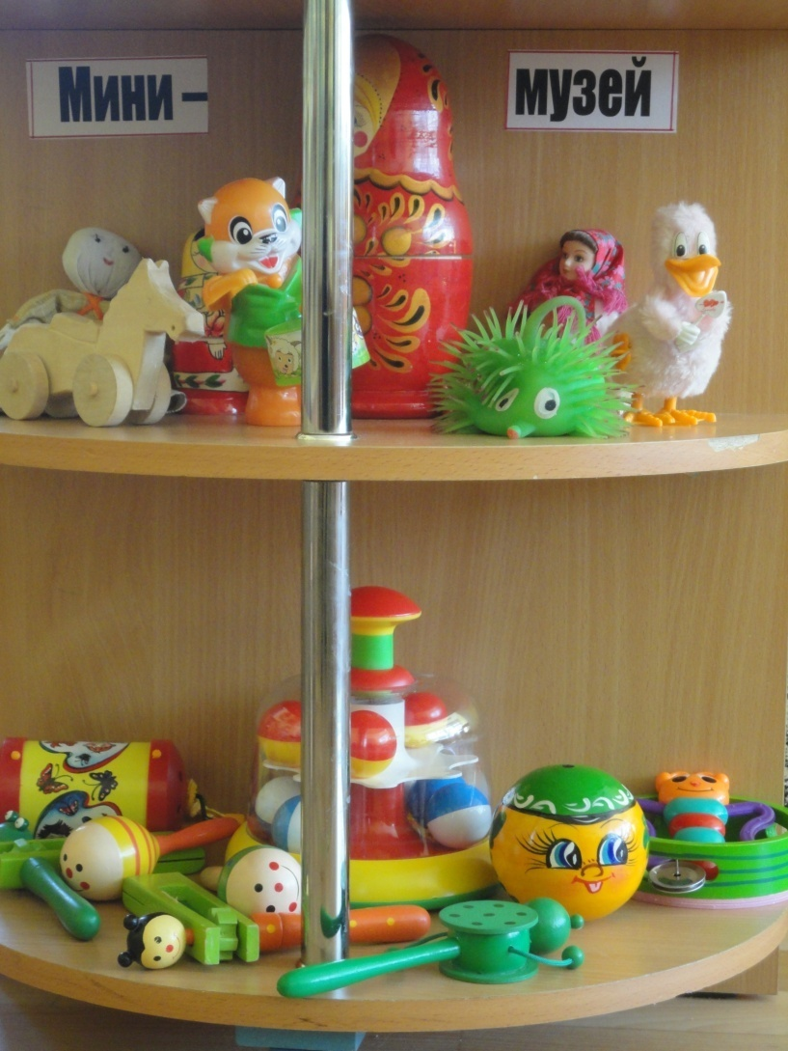
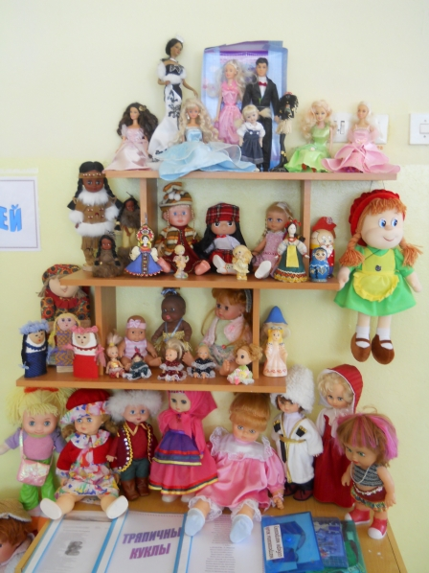
Мини-музеи младших дошкольников

Slide 18
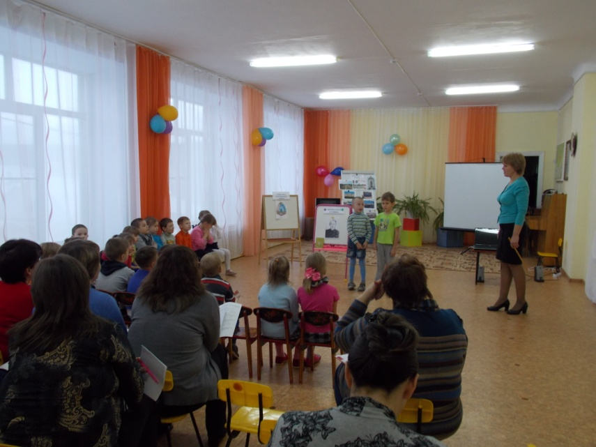
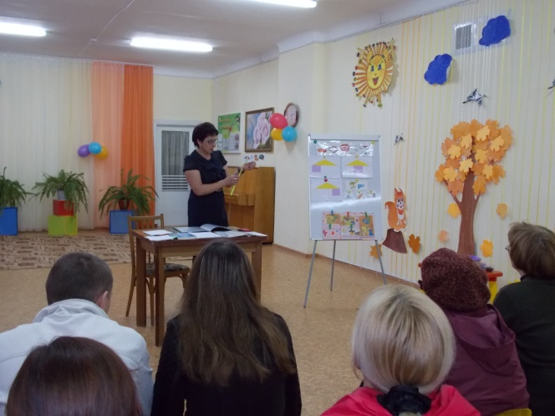
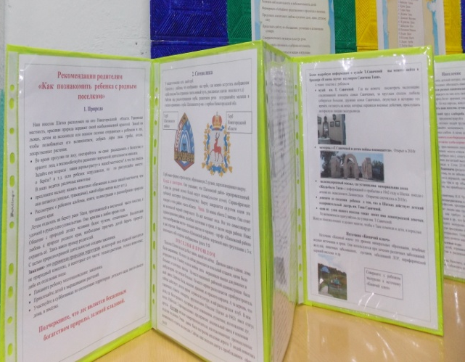
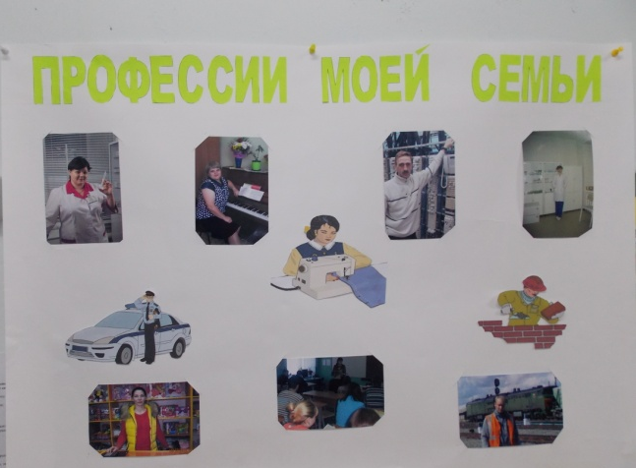
Работа с родителями
Родитель
ские собрания
Консульта
ции
Совмест
ные мероприя
тия
Опрос
Наглядная агитация

Slide 19
Мероприятия для родителей
Проведены родительские собрания в группах:
- «Наша Родина – Россия»;
- «Гражданин воспитывается с детства»;
- «Нравственно-патриотическое воспитание дошкольников»
Общее родительское собрание «Роль семьи в патриотическом воспитании дошкольников»
Конкурсы работ детей и родителей:
- конкурс рисунка «Мой любимый детский сад»;
- конкурс рисунков «В мире нет прекрасней края, чем мои Шатки»
- фотоконкурс «Мой родной посёлок»
Помощь родителей в создании мини-музеев в группе.
Оформление информации в «Уголках для родителей»

Slide 20
Сетевое взаимодействие
Музей
Школа
(краеведческий музей, музей ВОВ)
Детская библиотека
Дом культуры
ФОК «Атлант»

Slide 21
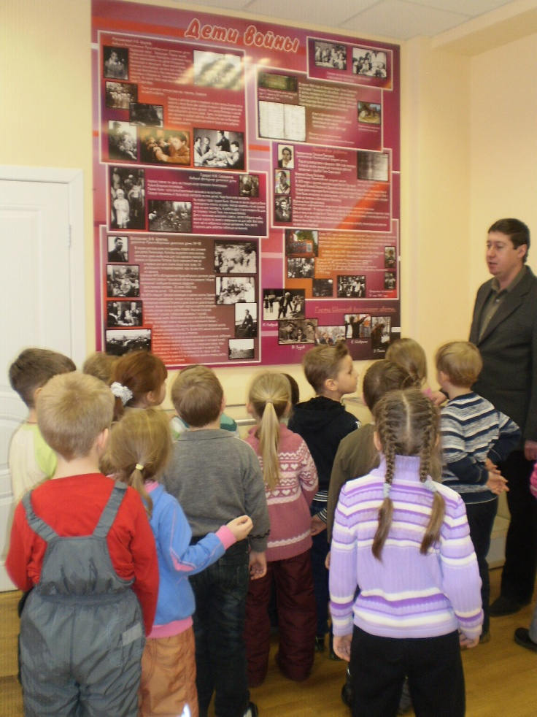
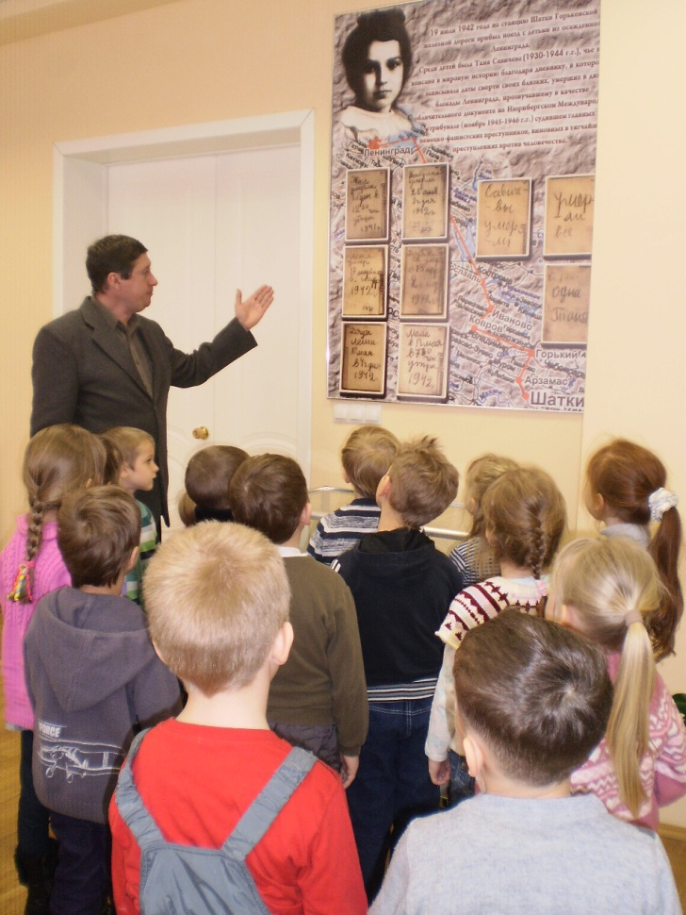
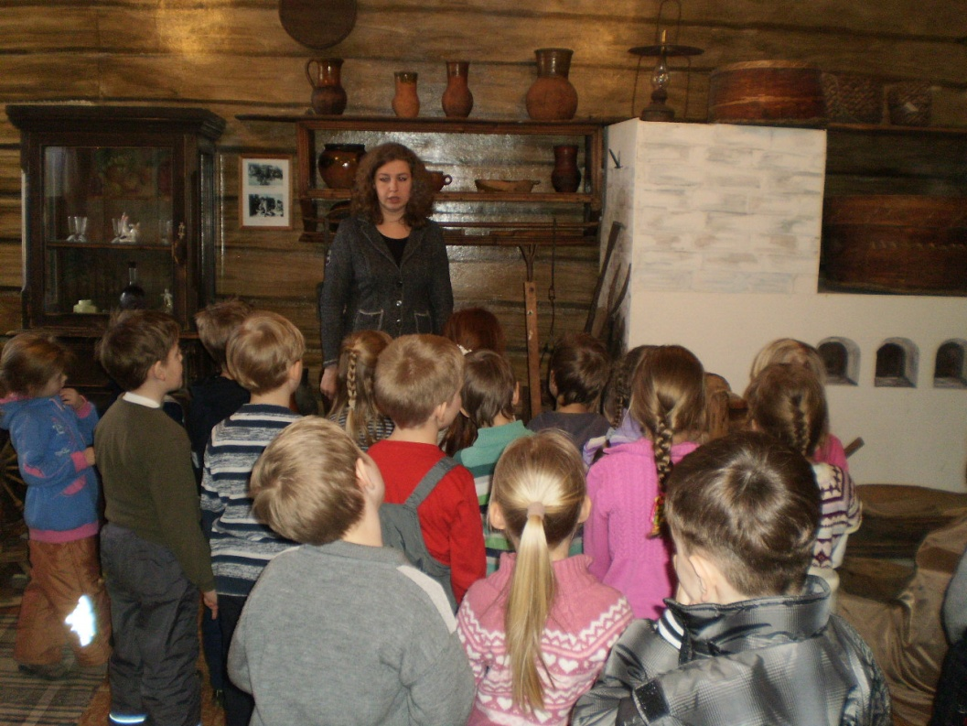
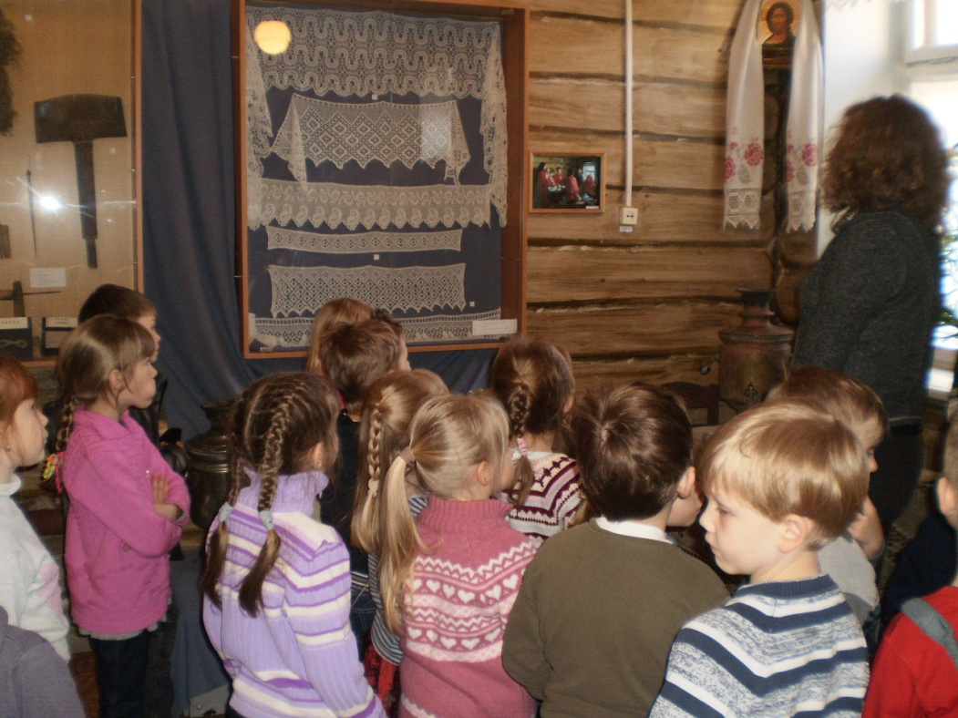
Дети старшей группы в «Детском музее им. Т.Савичевой»
Экскурсия в краеведческий музей посёлка, экспозиция «Русская изба»

Slide 22
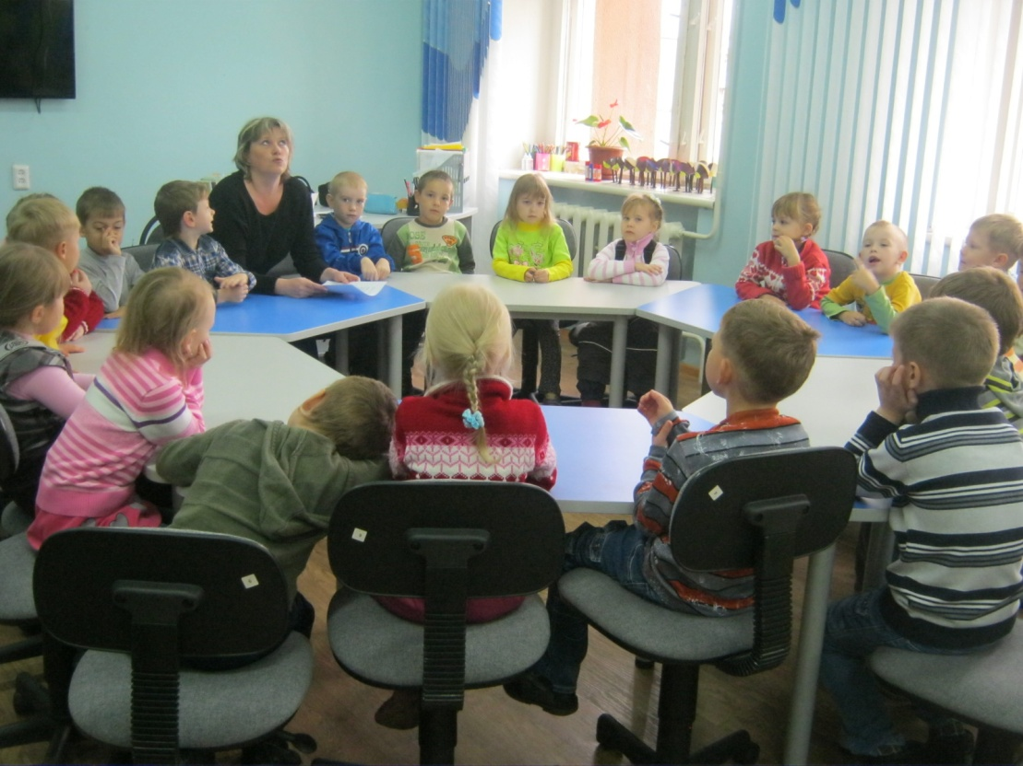
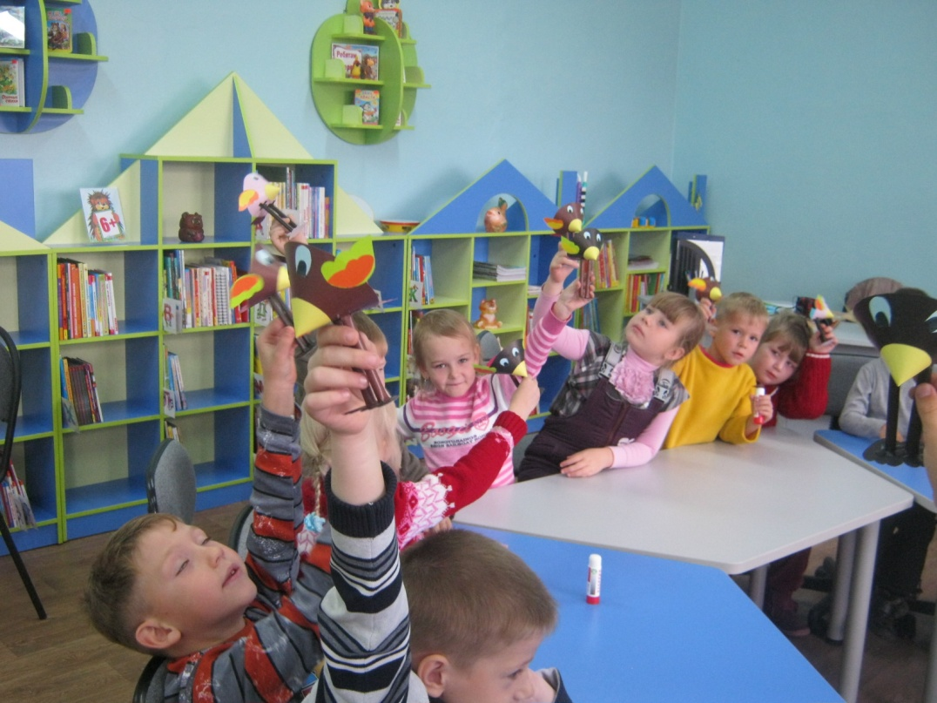
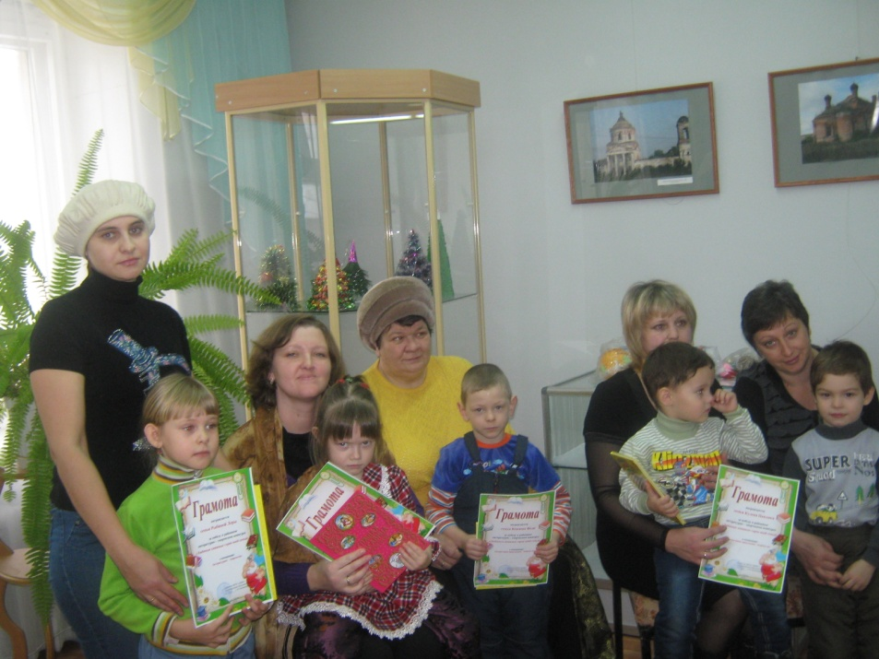
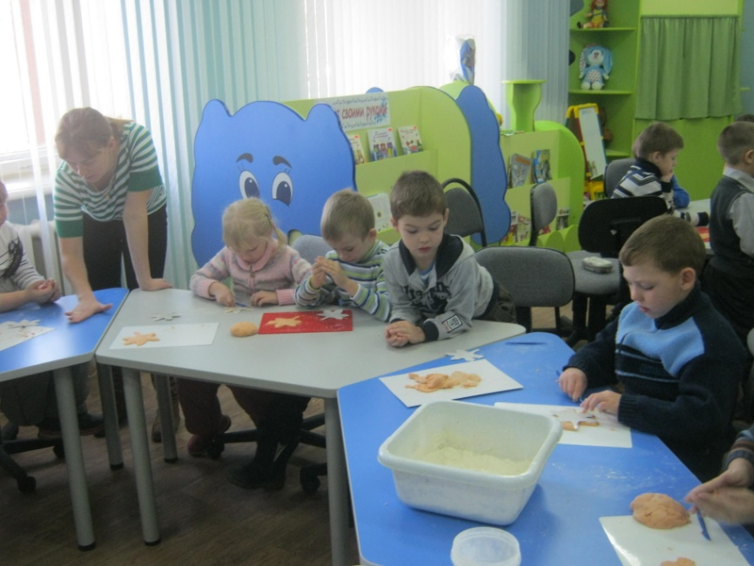
Взаимодействие с детской библиотекой

Slide 23
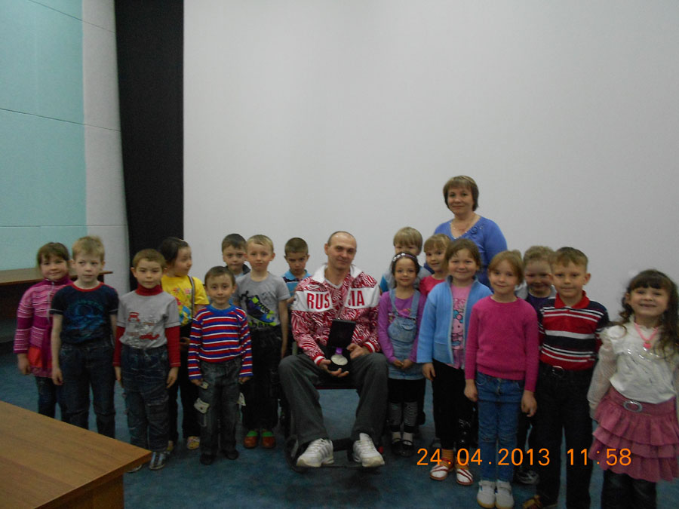
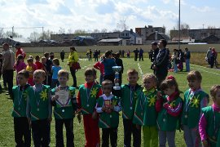
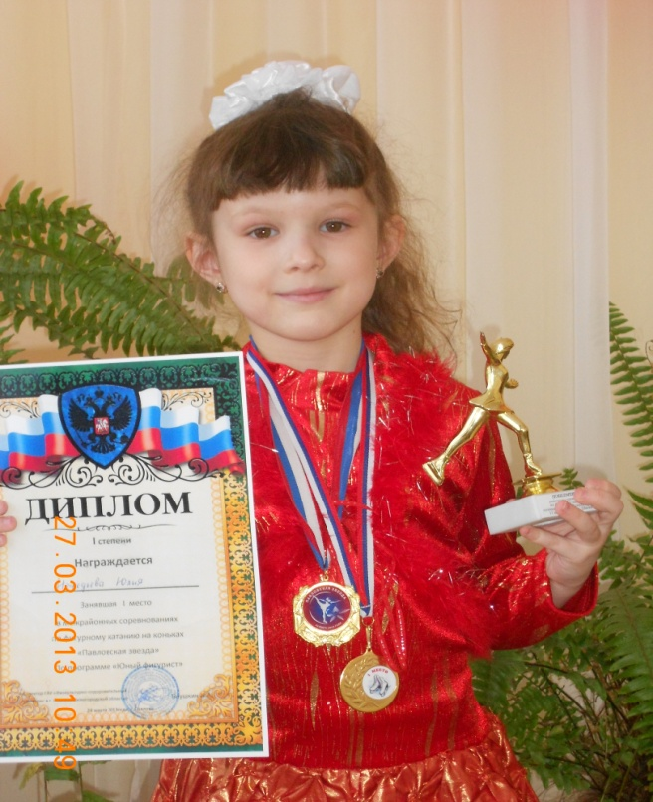
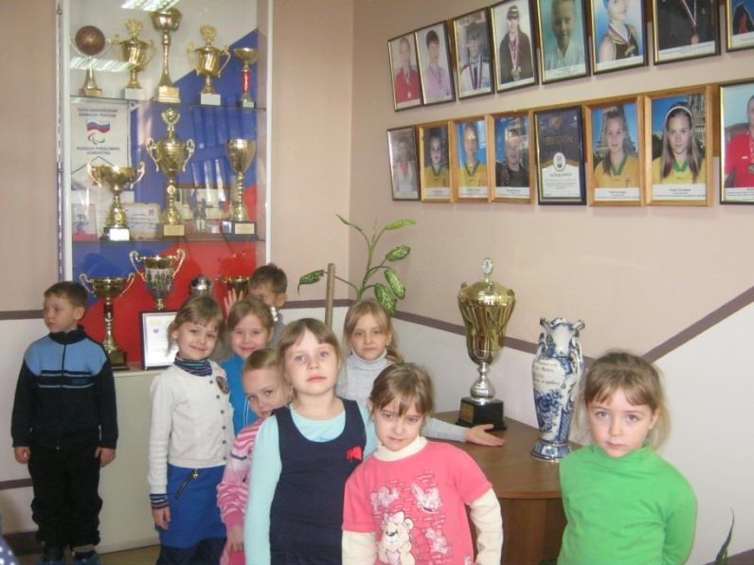
Взаимодействие с ФОКом «Атлант»
Встреча с серебряным призёром паралимпийских игр А.Лыжихиным
Фестиваль «Весёлые старты» –
I место

Slide 24
III этап – итоговый
Итоговый мониторинг
Педагогов ДОУ
Родителей воспитанников ДОУ

Slide 25
Новизна личного вклада в развитие образования
Методические рекомендации по использованию мини-музеев
Мини-музеи в группах по ознакомлению с родным краем
Банк информации
Мой посёлок
Знаменитые люди
Природа родного края
Твои защитники

Slide 26
Результативность профессиональной педагогической деятельности и достигнутые эффекты
Система работы по патриотическому воспитанию позволила повысить профессиональную компетентность педагогов.
Внедрение технологии «музейной педагогики» позволило пополнить предметно-развивающую среду материалом путём создания мини-музеев родного края.
Родители стал активными участниками образовательного процесса.
Активизировано сетевое взаимодействие в рамках патриотического воспитания

Slide 27
Транслируемость практических достижений профессиональной деятельности педагога
Обобщение опыта работы ДОУ на районном уровне по теме: «Патриотическое воспитание дошкольников через ознакомление с родным краем в рамках введения ФГОС ДО»
Выступление на совещании заведующих района по теме:
«Система работы ДОУ по патриотическому воспитанию»
Размещение материала по проблеме в сетевых интернет сообществах
http://www.maam.ru/users/9200703051irina -
«Рекомендации по организации мини-музея в детском саду»;
http://nsportal.ru/fedorova-irina-vyacheslavovna -
Консультация для воспитателей «Перспективное планирование работы по патриотическому воспитанию».

Slide 28
Литература
Алёшина Н.В. Знакомим дошкольников с родным городом. – М.:ТЦ Сфера,1999. – 112 с.
Алёшина Н.В. Патриотическое воспитание дошкольников. – М.: ЦГЛ, 2004. – 156 с.
Рыбалкова И. Ознакомление с родным городом как средство патриотического воспитания. // Дошкольное воспитание 2003, № 6. С. 45 – 55.
Маханева М.Д. Нравственно-патриотическое воспитание дошкольников. – М.: ТЦ Сфера, 2009.
Мой родной дом. Программа нравственно-патриотического воспитания дошкольников. – М., 2005.
Комратова Н.Г., Грибова Л.Ф., Патриотическое воспитание детей 4-6 лет: Методическое пособие, М., 2007.
Малюшова, Н. Здравствуй, музей [Текст] / Н. Малюшова // Дошкольное воспитание. -2009. - N11. - С. 24-29
Трунова, М. Секреты музейной педагогики: из опыта работы [Текст] / М. Трунова // Дошкольное воспитание. - 2006. - N 4. - С. 38-42.
Чумалова, Т. Музейная педагогика для дошкольников [Текст] / Т. Чумалова // Дошкольное воспитание. - 2007. - N 10. - С. 44-50.
12. Чумалова, Т. Основные принципы музейной педагогики: путешествие на машине времени [Текст] / Т. Чумалова // Дошкольное воспитание. - 2008. - N 3. - С. 58-63.
13. Шевкунова, Е. «Музей и дети»: педагогический аспект региональной программы [Текст] / Е. Шевкунова, Л. Власова, Е. Иванова. // Дошкольное воспитание. – 2009 .- N4 - С. 59-65.

Slide 29
Спасибо за внимание!

